Slide 1

일반 시민 공개 강연 · 2026
제주 해녀
숨 하나로 바다를 가꾸어 온 공동체
산소통 없이, 숨 한 번에 1~2분
출처: 제주해녀박물관 「해녀소개」 · 일러스트: AI 생성 판화 이미지
Notes:
안녕하세요. 오늘은 제주 해녀 이야기를 함께 나누려고 합니다. 해녀는 산소통 없이 숨 한 번에 1분에서 2분 정도 바다에 들어가 일합니다. 제주해녀박물관은 해녀를 기계 장치 없이 맨몸과 호흡 조절만으로 해산물을 채취하는 직업인으로 소개합니다. 오늘은 이 사람들이 어떻게 바다를 함께 가꾸어 왔는지, 그리고 지금 무엇이 걱정인지 차례로 살펴보겠습니다.

Slide 2
들어가며
오늘은 세 가지 질문을 따라갑니다
수면
물질은 어떻게 조직되는가
3~7쪽 · 물질의 방식, 무리, 기량의 위계, 불턱, 바다밭
왜 인류의 유산이 되었나
8~9쪽 · 여섯 번의 지정과 그 이유
누가 이 바다를 잇는가
10~13쪽 · 해녀 수, 연령 구성, 유입과 감소, 전승 장치
정리: 강연 구성(조사 자료를 바탕으로 한 발표자의 틀)
02 / 15
Notes:
강연은 세 가지 질문을 따라 내려갑니다. 먼저 물질이라는 일이 어떤 방식과 규칙으로 조직되는지 보고, 이어서 이 문화가 왜 유네스코와 FAO의 유산이 되었는지 살펴봅니다. 마지막으로 해녀 수와 나이 구성이 어떻게 바뀌었는지, 그리고 누가 이 바다를 이어 갈지 이야기하겠습니다. 이 구성은 조사 자료를 바탕으로 제가 정리한 틀입니다.

Slide 3
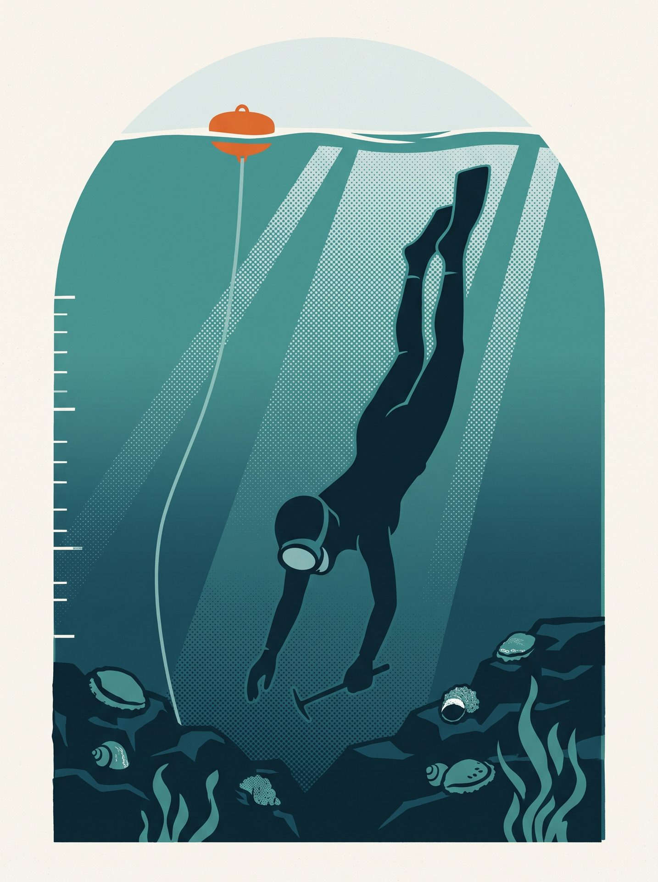
1 · 물질은 어떻게 조직되는가
물질은 장비 없이
맨몸과 숨만으로 하는 일이다
해녀는 기계 장치 없이 맨몸과 호흡 조절만으로
바다에 들어가 해산물을 채취하는 것을 직업으로
하는 여성이며, 이 일을 ‘물질’이라 부릅니다.
10m 이내
수심 10m 이내
연안 어장에서 작업
한 번 잠수 약 1~2분
폐활량에 따라 다르며, 2분 남짓 잠수하는 해녀도 있음
숨비소리 ‘호오이’
떠올라 몸속 이산화탄소를 내뿜고 산소를 들이마시는 소리
출처: 제주해녀박물관 「해녀소개」, 제주특별자치도 「물질하는 여성」
03 / 15
Notes:
해녀가 바다에 들어가 해산물을 채취하는 일을 물질이라고 부릅니다. 장비 없이 맨몸과 숨만으로 하는 일이고, 작업 장소는 수심 10미터 이내의 연안 어장입니다. 한 번 잠수하면 보통 1분 안팎, 사람에 따라 2분 남짓 머뭅니다. 물 위로 올라와 몸속 이산화탄소를 한꺼번에 내뿜으며 내는 호오이 하는 소리를 숨비소리라고 하는데, 이 짧은 숨 고르기 덕분에 물질을 이어 갈 수 있습니다.

Slide 4
1 · 물질은 어떻게 조직되는가
테왁 · 망시리
하루 최대 7시간, 한 해 90일
물질은 무리 지어 한다
하루 최대
한 해
7시간
90일
유네스코 인류무형문화유산 등재 설명 기준
보통 15명 정도가 무리 지어 조업
채취물: 소라 · 전복 · 성게 · 해조류
도구
빗창
빗창 — 전복을 떼어내는 철제 도구
테왁 — 헤엄치거나 숨을 고를 때 몸을 싣는 부력 도구
망시리 — 테왁에 달린 채취물 그물주머니
출처: 유네스코 「Culture of Jeju Haenyeo」(2016), 제주특별자치도 「물질하는 여성」, 제주해녀박물관 「해녀소개」
04 / 15
Notes:
그렇다면 하루와 한 해 단위로 보면 어떨까요. 유네스코 등재 설명에 따르면 해녀들은 하루 최대 7시간, 한 해에 90일 정도 바다에 들어갑니다. 제주도 자료에서는 보통 15명 정도가 무리를 지어 조업한다고 합니다. 전복을 떼어내는 철제 도구 빗창, 헤엄치거나 숨을 고를 때 몸을 싣는 테왁, 그리고 테왁에 달린 그물주머니 망시리가 기본 도구이고, 소라와 전복, 성게, 해조류를 채취합니다. 물질은 한 사람의 기술이지만 일은 늘 무리 단위로 이루어진다는 점을 기억해 주세요.

Slide 5
1 · 물질은 어떻게 조직되는가
기량은 하군에서 상군으로, 다시 하군으로 돈다
수면
하군
다시 하군
기량이 떨어지는 해녀 · 출발점
상군에서 다시 하군으로
상군이 되지 못하고 돌아오기도 한다
중군
보통 기량의 해녀
상군
작업 기량이 뛰어나 깊은 바다까지 들어감
특출한 상군은 대상군
다른 해녀들을 지도한다(유네스코)
정리: 기량의 순환 도식(깊이는 도달하는 바다의 깊이를 뜻하며 수치가 아님) · 출처: 제주특별자치도 「물질하는 여성」, 유네스코(2016)
05 / 15
Notes:
해녀 사회에는 기량에 따른 위계가 있습니다. 기량이 뛰어난 상군, 보통 기량의 중군, 기량이 떨어지는 하군으로 나뉘고, 상군 가운데서도 특출한 해녀는 대상군이라고 부릅니다. 상군은 다른 해녀가 들어가지 못하는 깊은 바다까지 들어가며, 유네스코는 상군이 다른 해녀들을 지도한다고 설명합니다. 흥미로운 점은 이 위계가 고정되어 있지 않다는 것입니다. 하군에서 출발해 상군이 되었다가 다시 하군으로 돌아오고, 상군이 되지 못한 채 중군에서 돌아오기도 합니다. 화면의 깊이 곡선은 이 순환을 제가 정리해 그린 도식이며 실제 수심 값을 뜻하지는 않습니다.

Slide 6
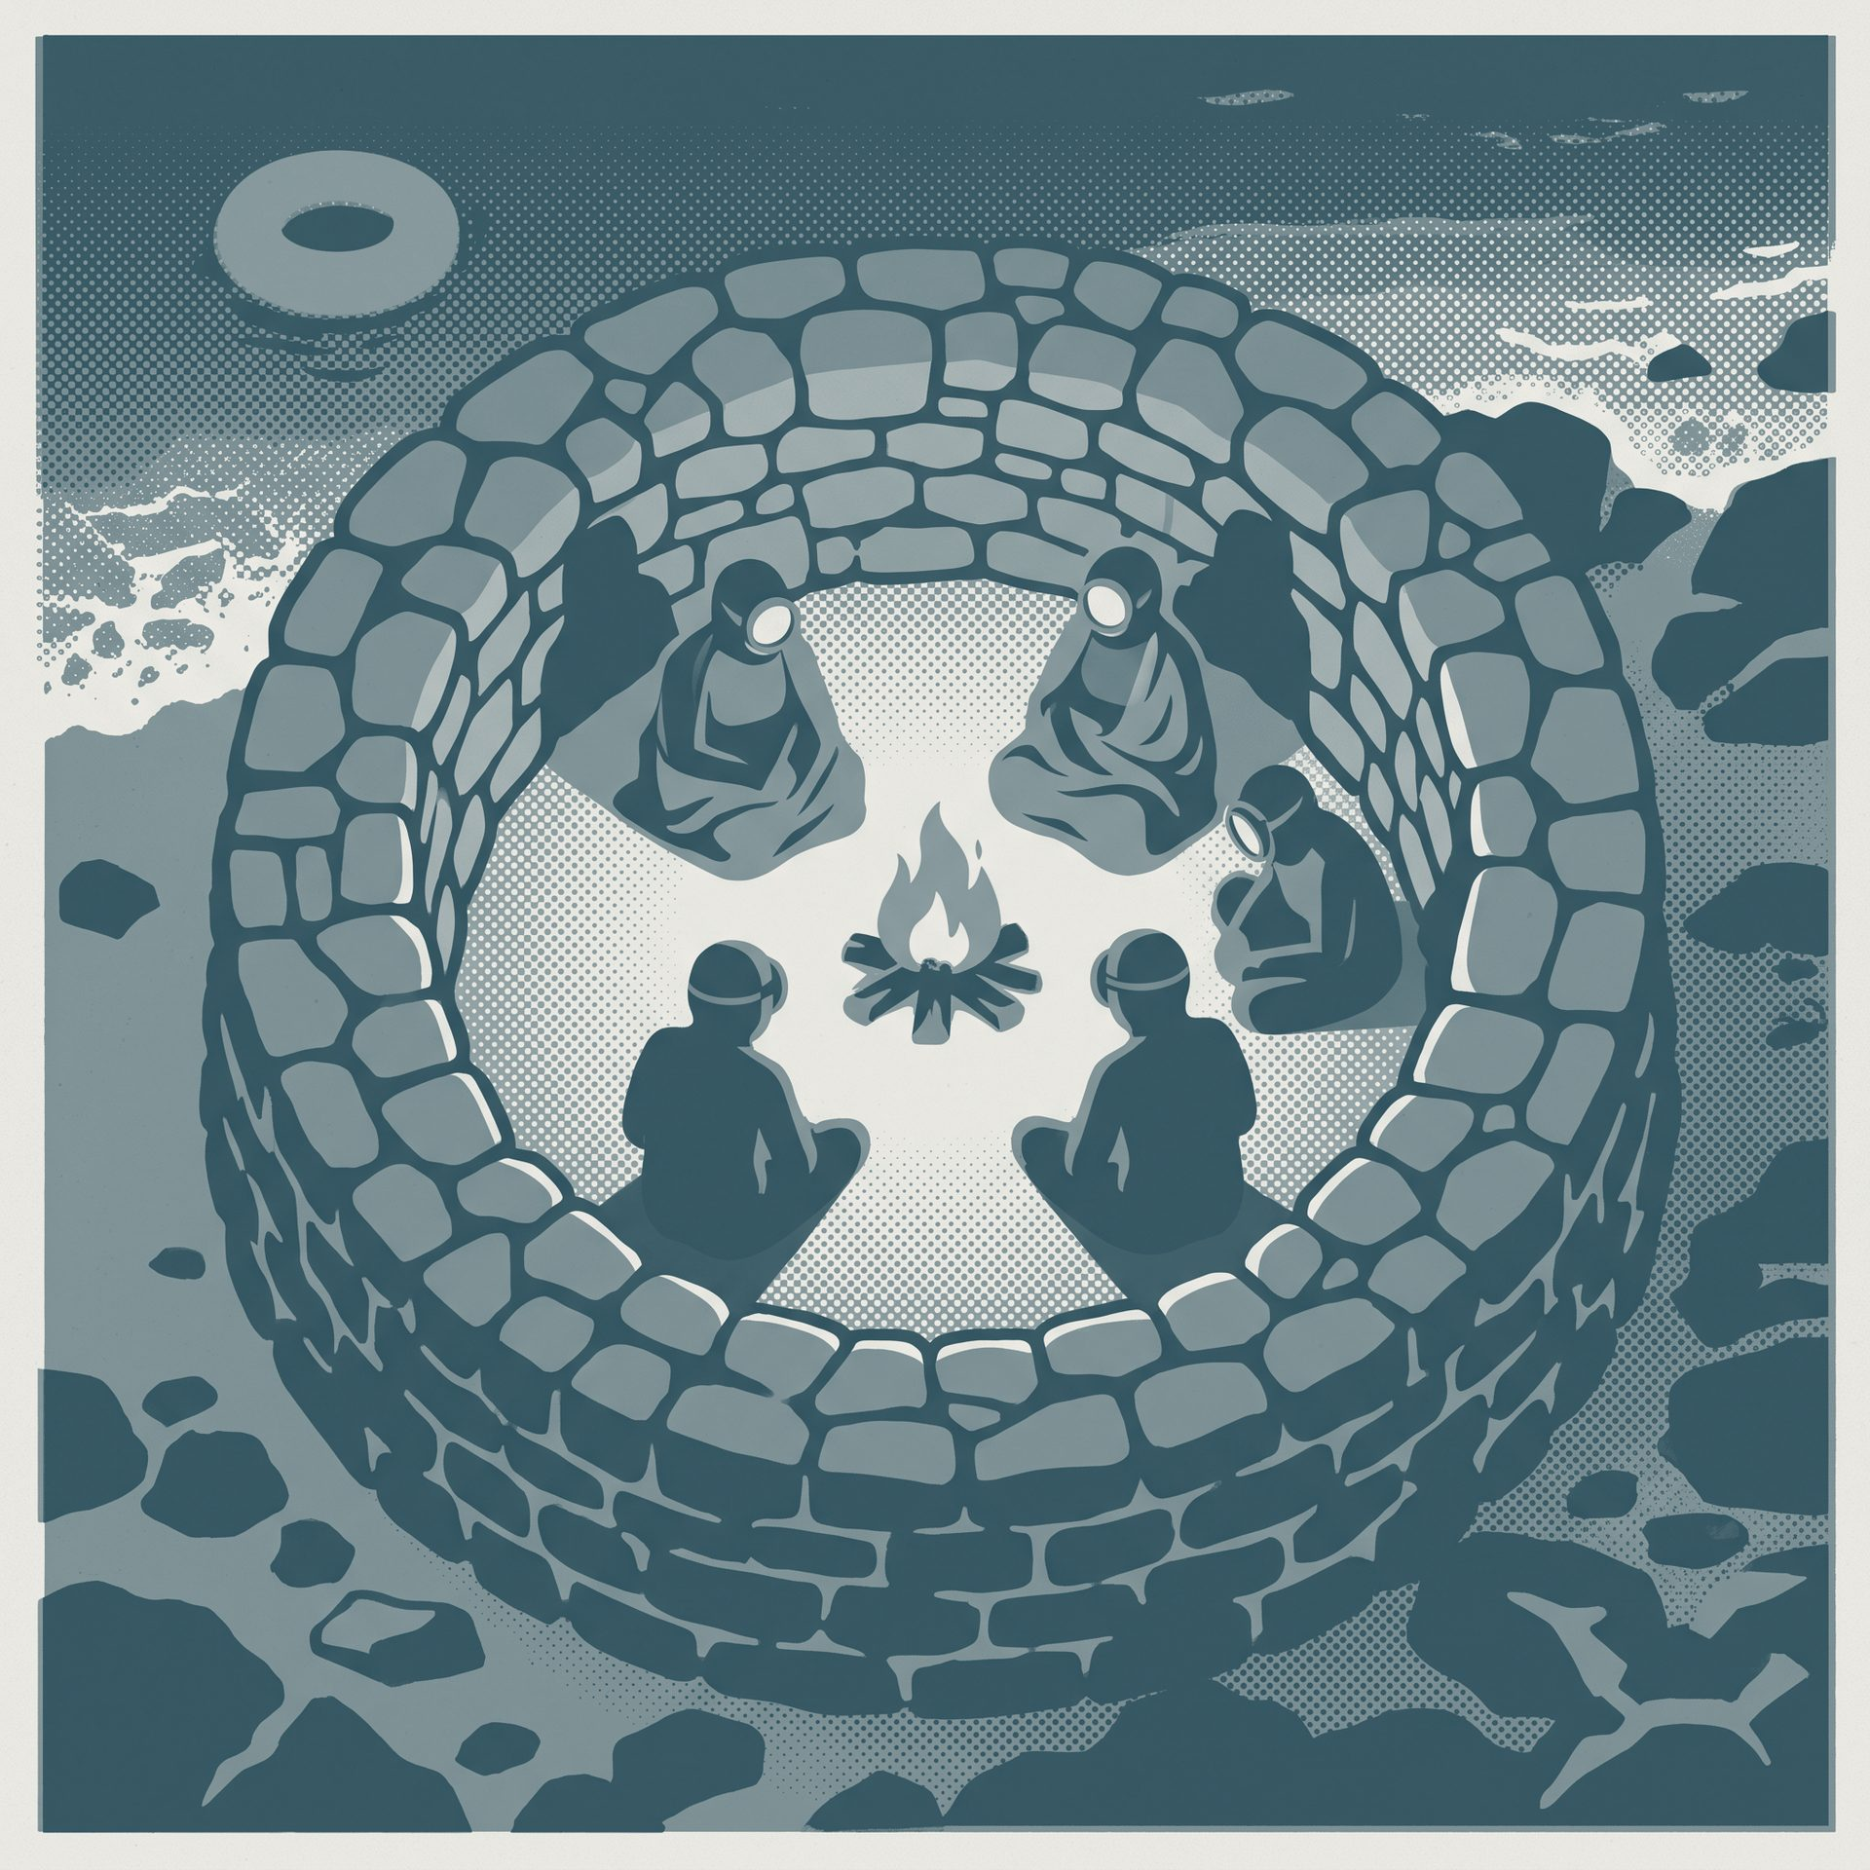
1 · 물질은 어떻게 조직되는가
불턱은 탈의실이자 학교이자 회의장이었다
탈의실
옷을 갈아입고 가운데 불을 피워 몸을 덥히던 곳
학교
물질 지식·요령·바다밭 위치를 전수하고 익히던 곳
회의장
서로 돕기를 다지고 의사결정을 하던 곳
현재 남아 있는 불턱
70여 개
1985년 전후 현대식 탈의장이 불턱의 역할을 대신하게 됨
출처: 제주해녀박물관 「해녀소개」 · 이미지: AI 생성 판화(듀오톤 처리)
06 / 15
Notes:
이 공동체가 모이던 자리가 불턱입니다. 둥글게 쌓은 돌담 안에서 옷을 갈아입고 가운데 불을 피워 몸을 덥히던 곳이지요. 그런데 불턱은 쉼터에 그치지 않았습니다. 물질 지식과 요령, 바다밭의 위치가 이곳에서 전해졌고, 서로 돕기를 다지며 의사결정도 이루어졌습니다. 그래서 오늘 제목에서 탈의실이자 학교이자 회의장이라고 불러 보았습니다. 지금도 70여 개의 불턱이 남아 있고, 1985년 무렵부터는 현대식 탈의장이 그 역할을 대신하고 있습니다.

Slide 7
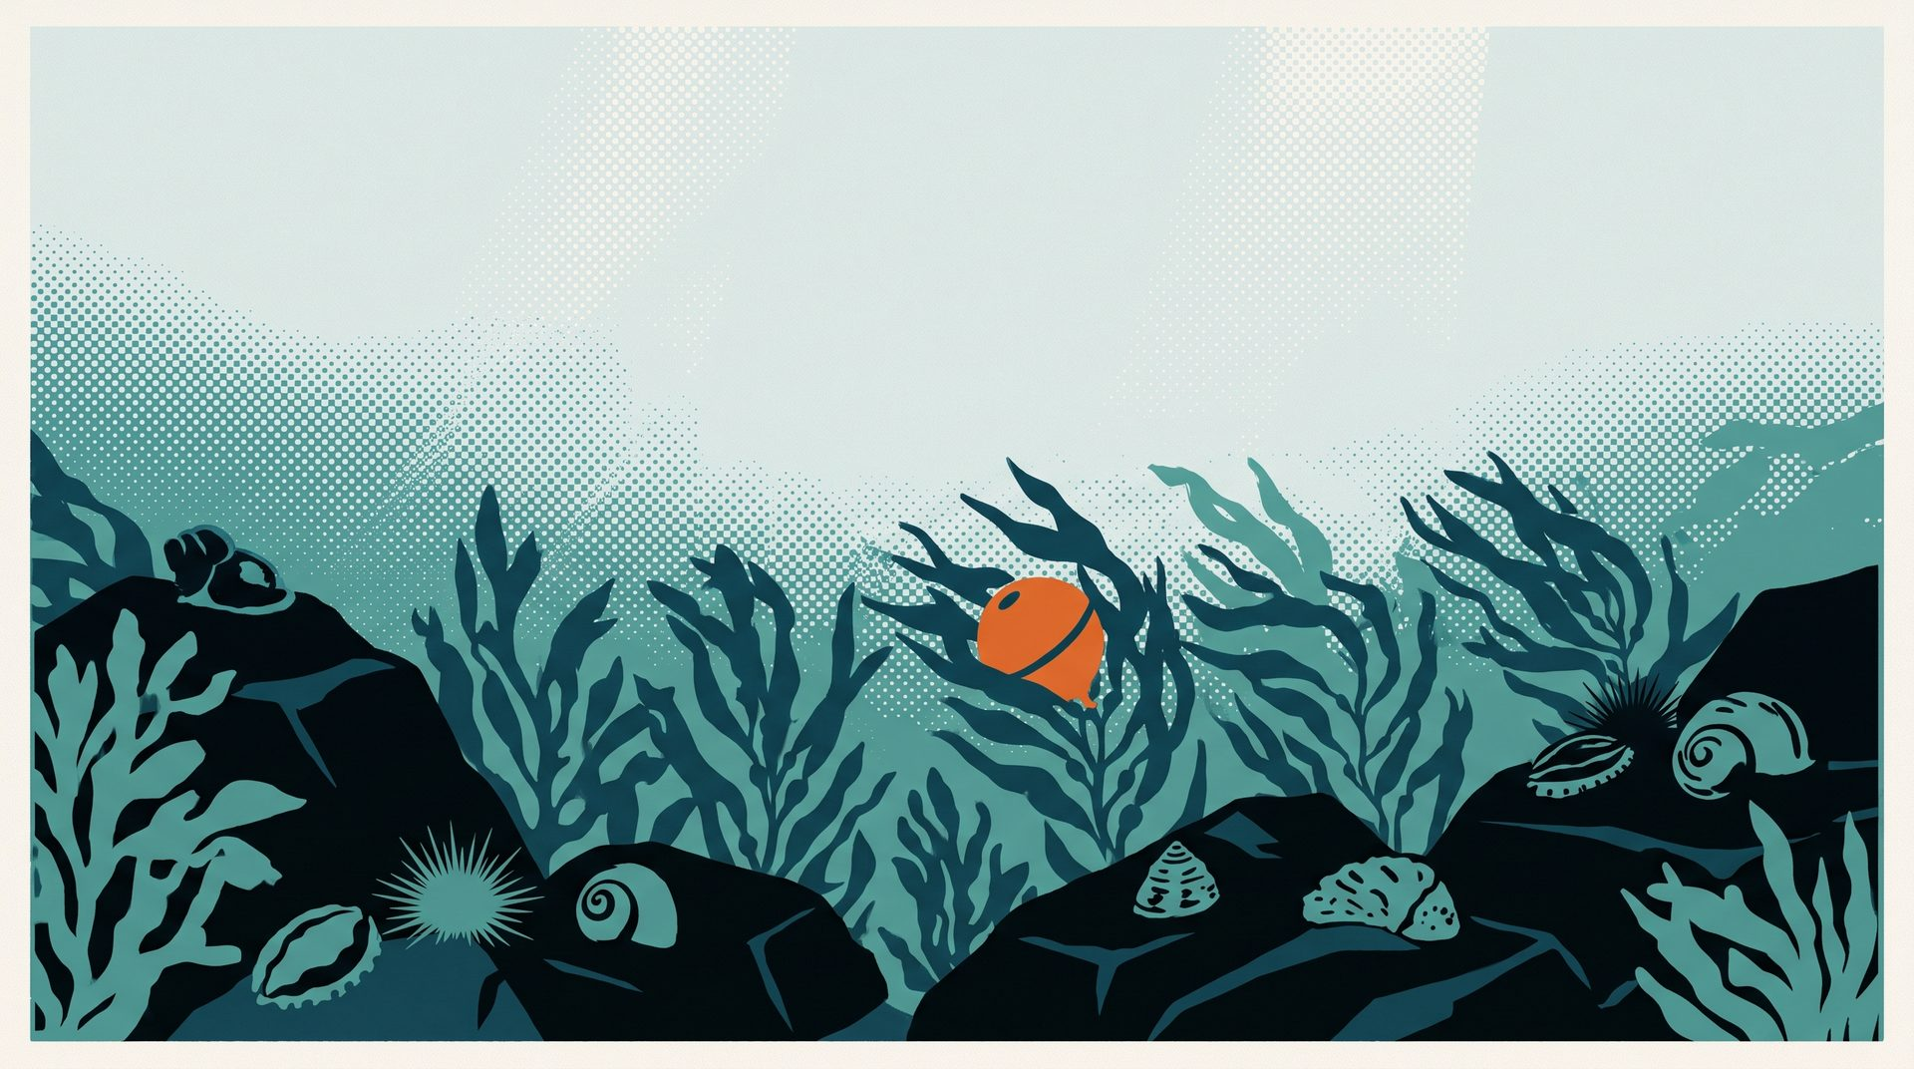
1 · 물질은 어떻게 조직되는가
바다밭은 함께 가꾸는 공유지다
해녀는 바다밭을 단순한 채취 대상이 아니라 끊임없이 가꾸어 공존하는 곳으로 여겼습니다
어촌계와 해녀회
잠수굿
공유지의 지혜
어업권을 가진 지역 어촌계와
물질 전 바다의 여신에게
공유지를 오래 쓰고 나누는
해녀회가 함께 바다를 관리
안전과 풍어를 빈다
지혜가 쌓여 있다
출처: 제주해녀박물관 「해녀소개」, 유네스코(2016), 국가유산청 「해녀」 · 이미지: AI 생성 판화
07 / 15
Notes:
해녀들은 바다를 밭이라고 부릅니다. 제주해녀박물관은 해녀들이 바다밭을 단순한 채취 대상으로 보지 않고 끊임없이 가꾸어 공존하는 방식을 택했다고 설명합니다. 유네스코는 그 바다의 어업권을 가진 지역 어촌계와 해녀회가 함께 관리한다는 점을 짚고, 물질 전에는 잠수굿으로 바다의 여신에게 안전과 풍어를 빈다고 전합니다. 국가유산청도 해녀 문화에 공유지를 오래 쓰고 나누는 지혜가 담겨 있다고 평가합니다. 이제 이런 방식이 어떻게 평가받아 왔는지 보겠습니다.

Slide 8
2 · 왜 인류의 유산인가
노래에서 어업 체계까지, 반세기 동안 여섯 번 지정됐다
지정 대상은 노래와 도구에서 문화, 그리고 어업 체계 전체로 넓어졌습니다
연도
대상
지정
범위
1971
해녀노래
제주특별자치도 무형문화재 제1호
도
2008
제주해녀의 물옷과 물질도구
제주특별자치도 민속문화재 제10호
도
2015
제주해녀어업
국가중요어업유산 제1호
국가
2016
제주해녀문화
유네스코 인류무형문화유산
세계
2017
해녀
국가무형유산(당시 국가무형문화재 제132호)
국가
2023
제주 해녀어업시스템
FAO 세계중요농업유산(GIAHS)
세계
범위 — 도: 제주특별자치도 지정 · 국가: 대한민국 지정 · 세계: 국제기구 지정
출처: 제주해녀박물관 「해녀소개 · 문화재 지정 현황」, 국가유산청 국가유산포털 「해녀」, 유네스코(2016), FAO(2023)
08 / 15
Notes:
해녀 문화는 반세기 동안 여섯 번 지정되었습니다. 1971년 해녀노래가 제주도 무형문화재 제1호가 되었고, 2008년에는 물옷과 물질도구가 도 민속문화재가 되었습니다. 2015년 제주해녀어업이 국가중요어업유산 제1호가 되었고, 2016년 유네스코 인류무형문화유산, 2017년 국가무형유산, 그리고 2023년 FAO 세계중요농업유산으로 이어졌습니다. 표를 위에서 아래로 읽어 보시면 지정 대상이 노래와 도구에서 문화와 어업 체계 전체로 넓어졌다는 흐름이 보입니다.

Slide 9
2 · 왜 인류의 유산인가
유네스코와 FAO가 본 것은 기술보다 공동체다
유네스코가 평가한 세 가지(2016)
여성의 지위
지속가능성
세대 간 전승
공동체 안에서 여성의 지위를
친환경 방법과 공동체의 어업
가족·학교·어촌계·해녀회·
높이는 데 기여했다
관리로 지속가능성을 높였다
해녀학교·해녀박물관으로 이어진다
“특정 보유자나 보유단체를 인정하지 않는
FAO
공동체 종목”
2023년 세계중요농업유산
「제주 해녀어업시스템」
국가유산청 · 국가무형유산 「해녀」(2017)
출처: 유네스코 「Culture of Jeju Haenyeo」(2016), 국가유산청 국가유산포털 「해녀」, FAO 「HAENYEO – WOMEN OF THE SEA」
09 / 15
Notes:
그렇다면 무엇이 평가받았을까요. 유네스코는 세 가지를 꼽았습니다. 해녀 문화가 공동체 안에서 여성의 지위를 높이는 데 기여했다는 점, 친환경 방법과 공동체의 어업 관리로 지속가능성을 높였다는 점, 그리고 가족과 학교, 어촌계, 해녀회, 해녀학교, 해녀박물관을 통해 지식이 이어진다는 점입니다. 국가유산청은 해녀를 특정 보유자나 보유단체를 인정하지 않는 공동체 종목으로 지정했고, FAO는 2023년 제주 해녀어업시스템을 세계중요농업유산으로 지정했습니다. 결국 평가받은 것은 한 사람의 뛰어난 기술보다 공동체가 바다를 다루는 방식이었습니다.

Slide 10
3 · 누가 이 바다를 잇는가
55년 사이, 여섯 명 중 한 명만 바다에 남았다
명
15,000
14,143
2025년 말 현직 해녀
2,371명
10,000
7,804
6,827
1970년 14,143명의 16.8%(계산)
5,789
4,995
5,000
3,613
2,371
0
1970
1980
1990
2000
2010
2020
2025
주: 1970~2020년은 10년 간격, 마지막 막대(2025년)는 그 5년 뒤
출처: 제주특별자치도의회 「해녀의전당 건립사업 심사보고서」 참고자료(2023, 1970~2020년), 제주해녀박물관 「제주해녀 현황」(2025년 말)
10 / 15
Notes:
이제 사람의 이야기를 해야 합니다. 제주특별자치도 자료에 따르면 1970년 해녀는 14,143명이었습니다. 이후 10년마다 줄어 2020년에는 3,613명이 되었고, 제주해녀박물관 통계로 2025년 말 현직 해녀는 2,371명입니다. 계산해 보면 1970년의 16.8퍼센트, 대략 여섯 명 가운데 한 명만 남은 셈입니다. 마지막 막대만 5년 간격이라는 점도 함께 기억해 주세요.

Slide 11
3 · 누가 이 바다를 잇는가
1970년 4.6%였던 60세 이상이 2025년에는 90.1%다
30세 미만
30~49세
50~59세
60세 이상
60세 이상 4.6%
1970년
31.3%
54.9%
9.2%
2025년
5.4%
90.1%
0%
25%
50%
75%
100%
비율(%)
70세 이상(63.3%, 계산)
40세 미만(1.3%, 계산)
기준: 2025년 말 현직 해녀
1,502명
30명
2,371명
출처: 제주특별자치도 「물질하는 여성」(1970년), 제주해녀박물관 「제주해녀 현황」(2025년 말) · 2025년 비율은 인원으로 계산
11 / 15
Notes:
남은 분들의 나이를 보면 변화가 더 분명합니다. 1970년에는 60세 이상이 4.6퍼센트였고 30세 미만이 31.3퍼센트였습니다. 2025년 말에는 인원으로 계산해 60세 이상이 90.1퍼센트, 70세 이상만 1,502명으로 63.3퍼센트입니다. 40세 미만은 30명에 불과합니다. 줄어든 것은 사람의 수만이 아니라 다음 세대로 이어질 연결 고리입니다.

Slide 12
3 · 누가 이 바다를 잇는가
들어오는 사람은 한 해 30여 명, 떠나는 사람은 100여 명
명
떠나는 사람(자연 감소) 연 100여 명
60
49
들어오는 사람(신규 가입) 연 30여 명
40
36
38
29
28
24
20
17
17
10명이 떠날 때 1명이 들어온다
FAO 「HAENYEO – WOMEN OF THE SEA」
0
신규 유입이 없다면 2050년 169명
2015
2016
2017
2018
2019
2020
2021
2022
2020년의 5.2% · 제주특별자치도 사업부서 전망
신규 해녀 어촌계 가입 · 2015~2022년 합계 238명
출처: 제주특별자치도의회 「해녀의전당 건립사업 심사보고서」 참고자료(2023), FAO 영상 자료 · 화살표 길이는 연간 인원 비율(100:30)
12 / 15
Notes:
왜 이렇게 되었을까요. 제주도 자료에 따르면 2015년부터 2022년까지 어촌계에 새로 가입한 해녀는 모두 238명으로, 한 해 30명 안팎입니다. 반면 자연 감소는 한 해 100여 명입니다. FAO는 이 흐름을 열 명이 떠날 때 한 명이 들어온다고 표현했습니다. 제주도 사업부서는 신규 유입이 없다고 가정하면 2050년 해녀 수가 169명, 2020년의 5.2퍼센트 수준까지 줄 것으로 내다봅니다. 이 숫자는 전망이지 확정된 미래는 아닙니다.

Slide 13
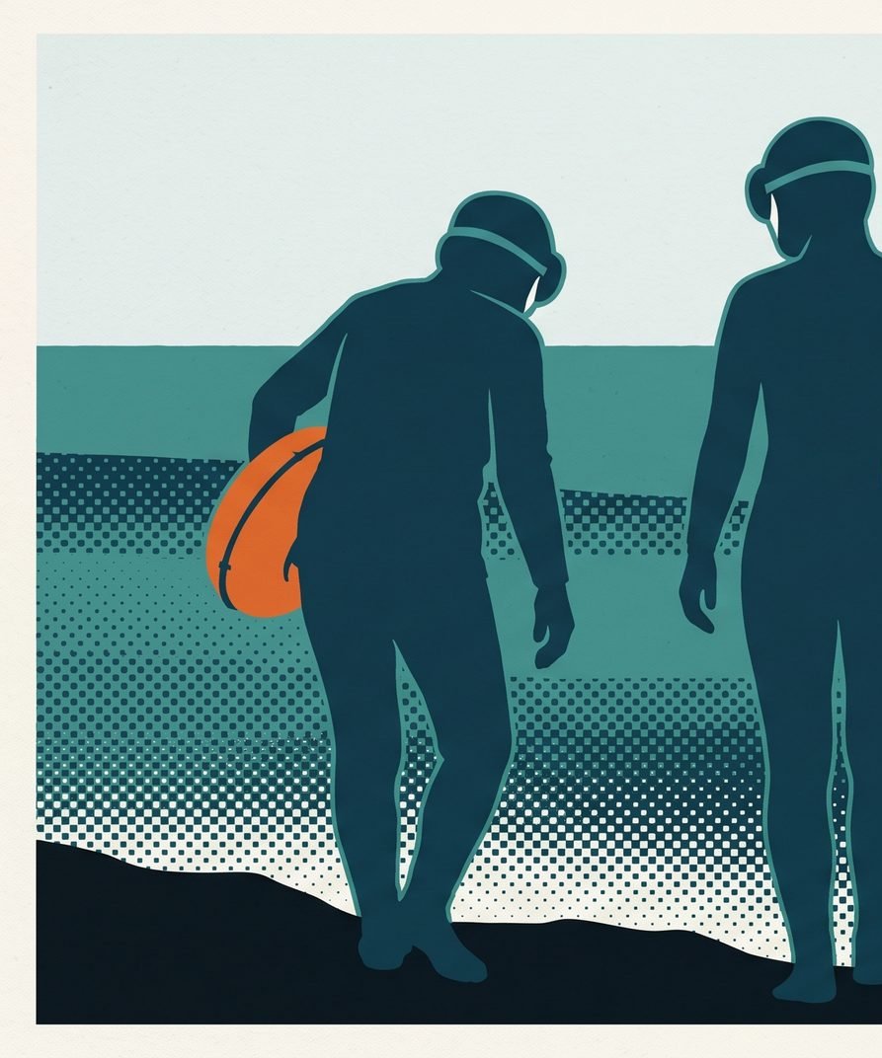
3 · 누가 이 바다를 잇는가
해녀학교가 새 해녀의
절반 가까이를 길러 냈다
44%
2016~2023년 어촌계에 가입한 217명 중
해녀학교 졸업생 95명
어촌계 가입비 1인 100만 원 지원
초기 정착지원금 월 50만 원, 3년간
2022.12.30 조례 개정
전승 경로(유네스코)
가족 · 학교 · 어촌계 · 해녀회 · 해녀학교 · 해녀박물관
출처: 제주특별자치도의회 심사보고서 참고자료(2023), 유네스코(2016)
13 / 15
Notes:
그래도 길은 열려 있습니다. 2016년부터 2023년까지 어촌계에 가입한 217명 가운데 95명, 44퍼센트가 해녀학교 졸업생이었습니다. 새 해녀의 절반 가까이를 해녀학교가 길러 낸 것입니다. 제주도는 어촌계 가입비를 1인당 100만 원 지원하고, 2022년 말 조례 개정으로 초기 정착지원금을 월 50만 원씩 3년간 지원합니다. 유네스코가 말한 가족, 학교, 어촌계, 해녀회, 해녀학교, 해녀박물관이라는 전승 경로가 지금도 작동하고 있는 셈입니다.

Slide 14
정리
해녀를 잇는다는 것은
숨의 기술과 바다의 규칙을 함께 잇는 일이다
1 조직
2 평가
3 과제
물질은 개인의 숨을
여섯 번의 지정은
2025년 2,371명,
공동체의 규칙이 묶는 체계
그 공동체 방식에 대한 평가
70세 이상 63.3% —
다음 세대의 합류가 관건
정리: 발표자의 요약 · 수치: 제주해녀박물관 「제주해녀 현황」(2025년 말), 70세 이상 비율은 인원으로 계산
14 / 15
Notes:
오늘 이야기를 세 줄로 정리해 보겠습니다. 물질은 개인의 숨을 공동체의 규칙이 묶는 체계입니다. 여섯 번의 지정은 바로 그 공동체 방식에 대한 평가였습니다. 그리고 2025년 2,371명, 70세 이상이 63.3퍼센트인 지금, 다음 세대의 합류가 관건입니다. 해녀를 잇는다는 것은 숨의 기술과 함께 바다의 규칙을 잇는 일이라는 것이 제 결론입니다.

Slide 15
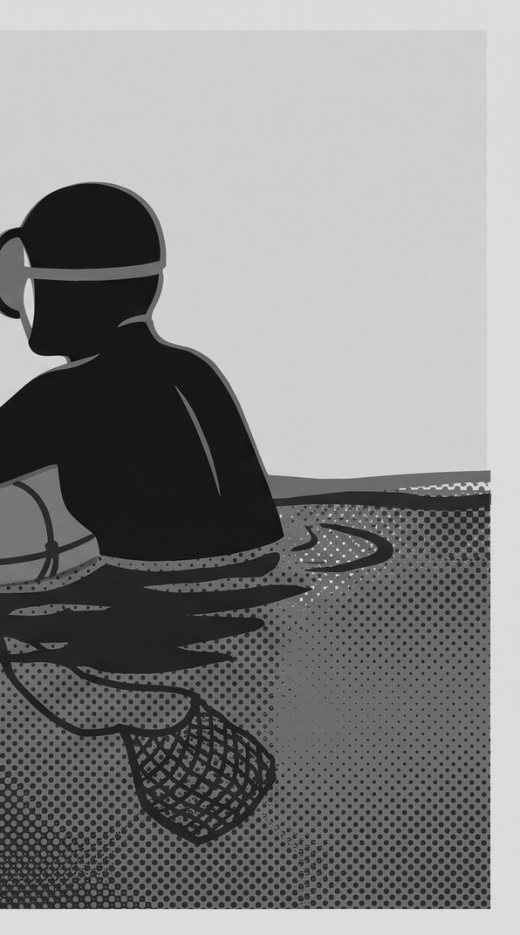
마치며
바다밭은 사람이 있어야 밭이 됩니다
정리: 발표자의 맺음말
더 알고 싶다면, 원자료로
유네스코 「Culture of Jeju Haenyeo (women divers)」 · ich.unesco.org
FAO 「HAENYEO – WOMEN OF THE SEA」 · digital-media.fao.org
국가유산청 국가유산포털 「해녀」 · heritage.go.kr
제주해녀박물관 「제주해녀 현황」 · jeju.go.kr
제주해녀박물관 「해녀소개」 · jeju.go.kr
제주특별자치도 「물질하는 여성」 · jeju.go.kr
제주특별자치도의회 「해녀의전당 건립사업 심사보고서」 · council.jeju.kr
유엔 UNifeed 「FAO / HAENYEO WOMEN OF THE SEA」 · media.un.org
모든 수치는 위 공식 자료에서 가져왔습니다 · 조회일 2026-09-11 · 이미지: AI 생성 판화
15 / 15
Notes:
마지막으로 한 문장을 남기고 싶습니다. 바다밭은 사람이 있어야 밭이 됩니다. 오늘 소개한 수치는 모두 유네스코, FAO, 국가유산청, 제주해녀박물관, 제주특별자치도와 도의회의 공식 자료에서 가져왔고, 화면의 링크로 원자료를 직접 확인하실 수 있습니다. 들어 주셔서 감사합니다.

